Slide 1

药学药品管理在信息化的应用
现状、系统与未来趋势
汇报人：徐琦 | 2026年4月
Notes:
大家好，今天我将为大家分享的主题是“药学药品管理在信息化的应用”。随着信息技术的飞速发展，传统的药学管理模式正面临着深刻的变革。本次分享将深入探讨当前药学信息化的现状，详细介绍市面上主流的药品管理系统，并展望未来的发展趋势。希望通过这次交流，能让大家对智慧药学的建设有更全面的认识。

Slide 2

目录CONTENTS
01
引言：时代背景与重要性
• 政策驱动与行业发展趋势 • 信息化建设的核心价值解析
02
发展历程：从传统到智慧
• 回顾从“手工化”到“数字化” • 四个关键阶段的演变路径
03
核心系统：功能模块详解
采购库存 | 处方审核 | 临床服务 药事管理 | 智能自动化设备集成
04
应用效益：数据驱动的价值
通过数据实证，展示信息化建设在运营效率提升、医疗质量保障以及医院精细化管理中的关键作用。
05
未来趋势：智慧药学新篇章
探讨AI人工智能、大数据分析与区块链技术在药学领域的融合，共同开启全方位的智慧药学生态。
Notes:
本次汇报将分为五个部分。首先，我们将探讨药学信息化建设的时代背景与重要性。接着，回顾其从传统到智慧的四个发展阶段。然后，我们将重点介绍当前主流的五大核心系统模块。之后，通过数据展示信息化带来的显著效益。最后，一同展望智慧药学的未来发展趋势。

Slide 3


01 引言：信息化浪潮下的药学变革
政策驱动与行业趋势
信息化建设的核心价值
国家政策引导
卫健委发布建设标准，明确电子病历、处方流转及全流程追溯要求，推动“互联网+医疗健康”落地。
🛡️ 保障用药安全
智能审方拦截上万条规则，实时阻断配伍禁忌与超剂量风险。
⚡ 提升管理效率
自动发药机与分包机释放药师重复性劳动，优化库存周转。
行业数字化转型
政策推动医药电商、在线问诊及远程审方发展，行业向“智慧化”与数据资产化转型。
👨‍⚕️ 优化药学服务
依托临床系统开展查房、用药教育与随访，回归专业服务。
📊 支持科学决策
大数据助力药占比控制、抗菌药监测及不良反应预警。
患者需求升级
患者期待信息透明、个性化方案及便捷购药体验，倒逼药学服务模式创新。
Notes:
首先，我们来看第一部分：引言。药学信息化建设并非凭空产生，而是在国家政策、行业趋势和患者需求的共同驱动下发展起来的。国家政策明确要求加强信息化建设，行业自身也在积极拥抱数字化转型。其核心价值在于保障用药安全、提升管理效率、优化药学服务，并为科学决策提供数据支持，这对于提升整个医疗服务体系的质量至关重要。

Slide 4




02 发展历程：药学信息化的四个里程碑
药学信息化发展的四个阶段
第一阶段
第二阶段
第三阶段
第四阶段
传统管理信息系统 (MIS)
• 架构：单机版/C/S架构
• 技术：简单数据库管理
• 痛点：信息孤岛严重，跨部门共享难
医院信息系统整合 (HIS)
• 核心：HIS互联互通
• 技术：C/S架构、关系型数据库
• 突破：打通药库、药房、收费全流程
药学服务模式转变
• 工具：临床药学工作站、PASS系统
• 技术：规则引擎、初步数据分析
• 重心：转向临床用药安全与服务
智慧药学全流程管理
• 核心：数据驱动+AI
• 技术：AI、大数据、物联网、区块链
• 目标：预测性、个性化药学服务
Notes:
接下来，我们回顾一下药学信息化的发展历程。它大致经历了四个阶段：从最初功能单一的传统管理信息系统，到与医院HIS系统整合，再到推动药学服务模式转变，最终发展到今天的智慧药学全流程管理阶段。每一个阶段都代表着技术的进步和管理理念的革新，标志着我们正朝着更智能、更高效、更安全的药学服务体系迈进。

Slide 5


02 发展历程：药学信息化的四个里程碑
第一阶段：传统管理信息系统 (MIS)（20世纪80年代 - 90年代末）
阶段特点
核心局限
🛠️ 架构简单：以单机版或简单的C/S（客户端/服务器）架构为主，网络应用能力弱。
📊 功能单一：聚焦药品的入库、出库、盘点等基础操作，满足基础的财务核算与库存记录需求。
💻 技术基础：基于桌面数据库管理系统，如FoxPro、Access，缺乏统一的数据标准。
🚧 信息孤岛：各科室系统独立运行，数据无法跨部门实时共享，形成严重的数据壁垒。
📄 流程割裂：药房、药库、门诊与住院收费等部门间仍需纸质单据流转，效率低且极易出错。
📉 管理粗放：缺乏对药品批次、效期的精细化追踪与管理能力，难以满足临床用药安全的要求。
Notes:
我们首先来看第一个阶段，传统管理信息系统阶段。这个阶段大约从80年代到90年代末，主要特点是系统功能单一，架构简单，通常是单机版或简单的局域网应用。虽然实现了基础的库存管理，但最大的问题是信息孤岛严重，各部门数据无法互通，流程割裂，管理方式也比较粗放。

Slide 6



02 发展历程：药学信息化的四个里程碑
第二阶段：医院信息系统整合 (HIS)| 2000年 - 2010年
核心 · 模块整合
技术 · 架构升级
突破 · 价值落地
以医院信息系统 (HIS)为核心枢纽，打通医院内各业务单元的数据壁垒。将药房管理、药库采购与库存、门诊医生工作站、住院医嘱处理以及患者费用结算等分散模块进行一体化整合，奠定了全院级信息流转的基础。
技术架构上，全面转向成熟的C/S 或 B/S（浏览器/服务器）架构，以适应不同科室和角色的访问需求。数据层面，引入了Oracle、SQL Server等主流关系型数据库，保障了海量业务数据的稳定性、一致性和安全性。
▪ 打破孤岛：实现处方从医生站到药房的直接流转。
▪ 流程闭环：完成医嘱-调配-结算的全链路信息闭环。
▪ 管理规范：建立统一的药品字典与标准化管理体系。
Notes:
进入21世纪，我们迎来了第二个阶段——医院信息系统整合阶段。这个阶段的核心是围绕HIS系统，将医院各个部门的信息系统进行整合。通过采用更先进的架构和数据库技术，我们成功打破了信息孤岛，实现了院内信息的互联互通，特别是处方信息的电子流转，极大地提升了工作效率和管理规范性。

Slide 7



02 发展历程：药学信息化的四个里程碑
第三阶段：药学服务模式转变
2010年 — 2020年
专业工具赋能
关键技术突破
重心与角色双重转型
引入一系列专业系统，助力业务标准化：
• 临床药学工作站 • 合理用药监测系统 (PASS) • 药物咨询系统
技术手段逐步升级，实现智能化管理：
•规则引擎技术：应用于处方自动审核与精准用药建议生成 •数据分析技术：用于药品使用情况的统计分析与评价
🎯 工作重心转变： 从“保障药品供应” → “保障临床用药安全、促进合理用药”
👨‍⚕️ 药师角色升级： 走出药房，深入临床一线，参与查房、用药咨询与患者教育。
Notes:
第三个阶段，是药学服务模式的转变。随着合理用药监测系统等专业工具的引入，药学工作的重心开始从保障药品供应，转向保障用药安全和促进合理用药。药师的角色也发生了重要转变，他们开始走出药房，深入临床一线，为患者提供更专业的药学服务。

Slide 8

02 发展历程：药学信息化的四个里程碑
第四阶段：智慧药学全流程管理
2020年 至今
核心 · 数据驱动
以数据驱动为核心引擎，打通信息壁垒，打破传统药学管理的信息孤岛。
全面整合分散的业务数据，实现医院药学全流程业务的智能化管理与主动式服务，重塑业务流程与价值链条。
Notes:
第四阶段从 2020 年至今，进入智慧药学全流程管理。核心是数据驱动 + AI，融合人工智能、大数据、物联网、区块链技术；目标是实现预测性、个性化药学服务，彻底打通数据壁垒，重塑药学价值链条。

Slide 9
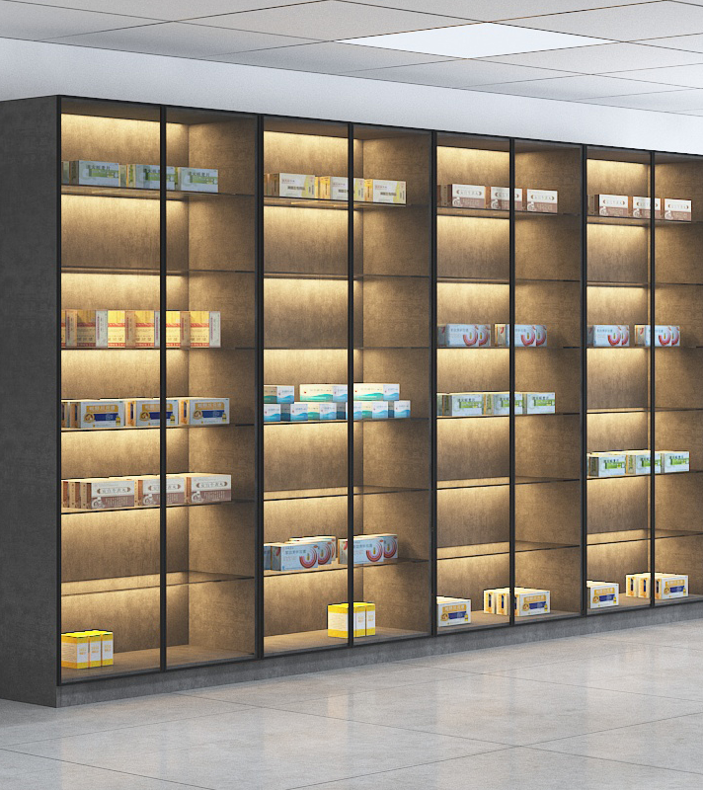







03 核心系统(一)：药品采购与库存管理系统
▍ 核心功能模块
采购计划自动生成
基于ABC分类、安全库存模型及历史消耗，生成科学计划，降低失误。
库存智能预警
对近效期、破损及滞销药品自动预警，并提供处理建议。
效期精准管理
批号管理结合效期预警，强制“先进先出、近期先出”。
全程质量追溯
依托电子监管码/区块链，打通生产、流通至临床的追溯链。
▍ 核心价值与优势
精细化管理
多维度掌控批次、供应商及价格信息。
成本有效控制
优化结构，降低缺货率与资金占用。
合规性保障
满足GSP及等级医院评审要求。
Notes:
现在我们进入核心系统介绍部分。首先是药品采购与库存管理系统。这个系统是药房运营的基础，它通过自动化生成采购计划、智能预警库存、严格管理效期以及实现药品质量追溯，实现了药品库存的精细化管理。其优势在于不仅能有效控制成本、减少浪费，更重要的是保障了药品供应的合规性和安全性。

Slide 10




03 核心系统(一)：药品采购与库存管理系统
采购计划自动生成
▌ 原理：基于ABC分类法、安全库存模型和历史消耗数据，系统自动计算并生成科学的采购计划。
▌ 优势：减少人为经验判断的误差，避免药品积压或缺货，提升采购资金利用率。
库存智能预警
▌ 功能：对药品库存设置上下限，库存不足时自动预警；同时对近效期、破损、滞销药品进行自动提醒和处理建议。
▌ 优势：实现库存的动态监控，避免断供风险，保障临床用药需求。
效期精准管理
▌ 功能：通过严格的批号管理和效期预警，系统强制实现“先进先出、近期先出”的原则，防止人为疏忽。
▌ 优势：最大程度减少药品过期浪费，降低成本，确保患者使用到最新效期的药品。
全程质量追溯
▌ 功能：通过药品电子监管码或区块链技术，实现从生产企业、批发企业到医院药房的全链条信息追溯。
▌ 优势：确保药品来源可查、去向可追，有效防范假药流入，保障用药安全。
Notes:
我们首先来详细了解药品采购与库存管理系统的核心功能。它主要包括四个方面：首先是采购计划自动生成，系统能根据数据模型科学地制定采购计划；其次是库存智能预警，实时监控库存水平和效期；第三是效期精准管理，确保先进先出；最后是全程质量追溯，保障药品安全。这些功能共同构成了精细化管理的基础。

Slide 11



03 核心系统(一)：药品采购与库存管理系统
精细化管理
成本有效控制
合规性保障
实现：对药品的批次、供应商、价格、库存数量等多维度信息进行精细化管理，管理者可以实时掌握每一个药品的动态。
价值：提升管理颗粒度，为科学决策提供坚实的数据基础。
实现：通过数据分析优化库存结构，降低缺货率和资金占用率。同时，减少药品过期浪费，直接降低医院运营成本。
价值：在充分保障临床供应的前提下，实现整体运营成本的最小化。
实现：系统流程设计严格遵循GSP规范和等级医院评审要求，所有操作全程留痕，可追溯、可审计。
价值：确保药品采购、存储、使用全流程符合法规，有效规避医疗与合规风险。
Notes:
接下来，我们看看这个系统带来的核心价值。首先是精细化管理，它让我们对药品的管理达到了前所未有的深度。其次是成本有效控制，通过优化库存和减少浪费，直接为医院节约了成本。最后，也是非常重要的一点，是合规性保障，系统帮助我们轻松满足各项法规和评审要求，确保了运营的安全合规。

Slide 12
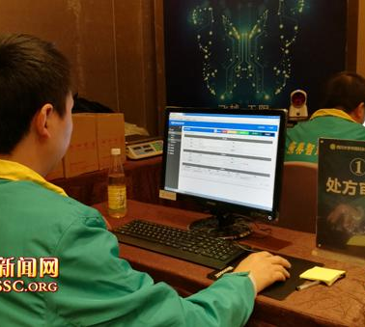
03 核心系统(二)：处方审核与调剂系统
核心功能模块
•智能审方(PASS系统)：审核药物相互作用、过敏史、禁忌症、重复用药、剂量异常及给药途径不当等风险。
•精准调配：单剂量摆药机自动分药，智能分包机将多药包成一包并打印信息。
•处方流转：打通院内平台、医保及互联网医院的电子通道。
系统核心价值
•提升用药安全：拦截超90%不合理处方，显著降低ADR发生率。
•提高调配效率：自动化调配效率较人工提升3倍，大幅减少候药时间。
•规范诊疗行为：通过实时提醒与事后点评，助力医生提升合理用药水平。
Notes:
第二个核心系统是处方审核与调剂系统。它的核心是智能审方功能，通过强大的规则库，系统能自动筛查出潜在的用药风险，极大地提升了用药安全。同时，配合自动化调配设备，不仅提高了发药效率，也保证了药品调配的精准性。这个系统是连接医生、药师和患者的重要桥梁，对规范诊疗行为、保障患者安全起到了不可替代的作用。

Slide 13

03 核心系统(三)：临床药学服务系统
核心功能模块
● 药师移动查房：通过移动PDA/平板实时查阅电子病历、检查报告与用药记录，床边记录会诊意见，深入临床一线参与方案制定。
● 临床药学会诊：支持MDT多学科协作，在疑难杂症场景下，系统支撑药师高效参与复杂病例研讨。
● 用药评估与教育：建立完整用药档案，动态评估疗效，为出院患者生成个性化指导单并支持在线咨询。
系统核心价值
★ 深化服务：药师角色从“药品供应者”转型为“临床治疗团队核心成员”。
★ 优化方案：基于PK/PD分析，为危重患者制定个体化给药方案，规避不良反应。
★ 提升依从：通过用药提醒与教育视频，帮助患者自主管理用药，降低复发率。
Notes:
第三个系统是临床药学服务系统。这个系统的出现，标志着药师角色的重大转变。通过移动查房、在线会诊等功能，药师能够深入临床，直接参与到患者的治疗过程中。这不仅深化了药学服务的内涵，优化了治疗方案，更通过专业的用药教育，有效提升了患者的用药依从性，体现了“以患者为中心”的服务理念。

Slide 14
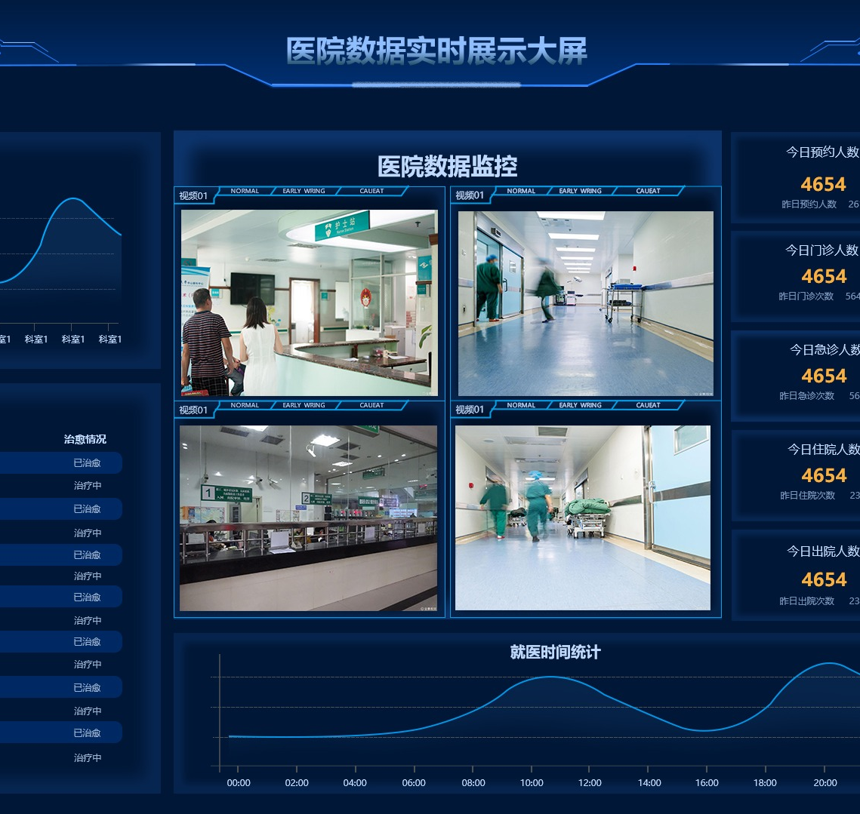


03 核心系统(四)：药事管理与决策支持系统
核心功能：多维洞察与智能质控
• 多维度分析：涵盖全院/科室/医生用药排名、药品费用、医保及抗菌药物使用强度，提供全景统计。
• 合理用药评价：依据《处方管理办法》自动评分点评，生成考核报表。
• 质控指标监控：实时监控处方合格率、抗菌药物使用率等关键指标并预警。
核心价值：驱动管理与学科发展
• 数据驱动决策：辅助药品遴选、招标采购及政策制定，发现超常用药并干预。
• 赋能学科建设：为药物利用研究、药物经济学评价提供详实数据支持。
Notes:
第四个系统是药事管理与决策支持系统。这个系统是医院药事管理的“大脑”。它通过对海量用药数据的深度挖掘和分析，为管理者提供多维度的统计报表和评价指标。这使得药事管理不再仅仅依赖于经验，而是基于客观数据进行科学决策，从而有效提升管理水平，促进合理用药，推动药学学科的发展。

Slide 15
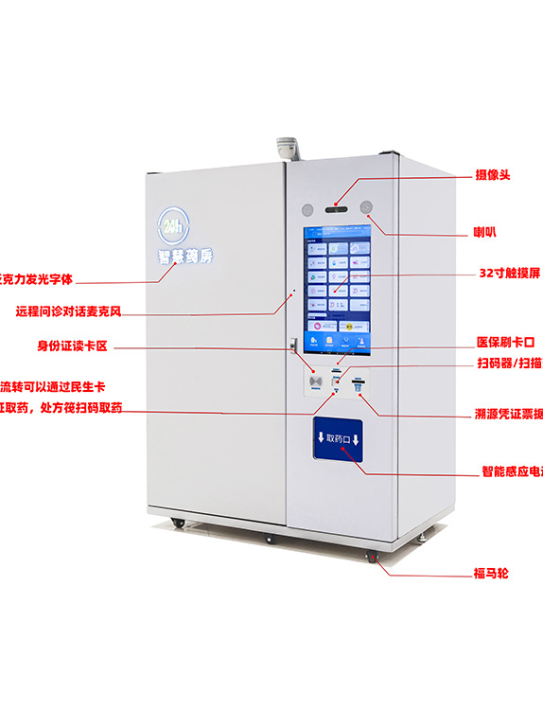



03 核心系统(五)：自动化与智能化硬件设备
自动发药机
智能分包机
智能药柜
📍 场景：门诊药房
⚙️ 功能：扫描处方，机械臂自动取药、核对、传送，药师仅需复核。
✨ 优势：处理速度快，适合大批量处方，大幅减少排队。
📍 场景：住院药房
⚙️ 功能：按单次剂量分包，打印患者信息、服用时间及注意事项。
✨ 优势：单剂量精准化管理，避免给药错误，提升住院药房效率。
📍 场景：病区、急诊抢救室
⚙️ 功能：人脸识别认证，记录存取信息，实现药品闭环管理。
✨ 优势：保障急救与备用药品安全，权限管理严格。
Notes:
最后，我们来看看硬件层面的自动化与智能化设备。这些设备是信息化系统的重要物理载体。例如，门诊药房的自动发药机，能实现盒装药的快速精准调配；住院药房的智能分包机，确保了单剂量给药的准确性；病区的智能药柜，则保障了药品的安全管理。这些设备与软件系统的结合，共同构成了高效、安全的现代化药房。

Slide 16





04 应用效益：信息化带来的革命性变革
信息化升级带来的多维度显著成效
效率跃升
审方时间↓75%| 库存周转↑35%
发药速度提升50%+| 药师强度↓40%
质量与安全保障
处方拦截>95%| 调配准确率≈100%
ADR发生率↓30%| 全流程追溯100%
服务与满意度
患者满意度86%| 等待时间15→5min
药师回归临床，会诊次数提升显著
科研与教学支持
提供海量真实数据分析支持，助力
临床药学研究与人才培养体系建设
模式变革：从“人找药”到“药找人”
全链路信息化改造解放药师体力劳动，回归临床服务本位。
Notes:
信息化系统带来的变革是多维度的：效率上，审方与发药速度大幅提升，药师工作强度显著降低；安全上，实现了近乎100%的调配准确率，大幅降低了不良反应发生率；服务上，患者取药等待时间缩短三分之二，满意度达86%；同时，系统沉淀的海量数据也为科研教学提供了坚实支撑。

Slide 17

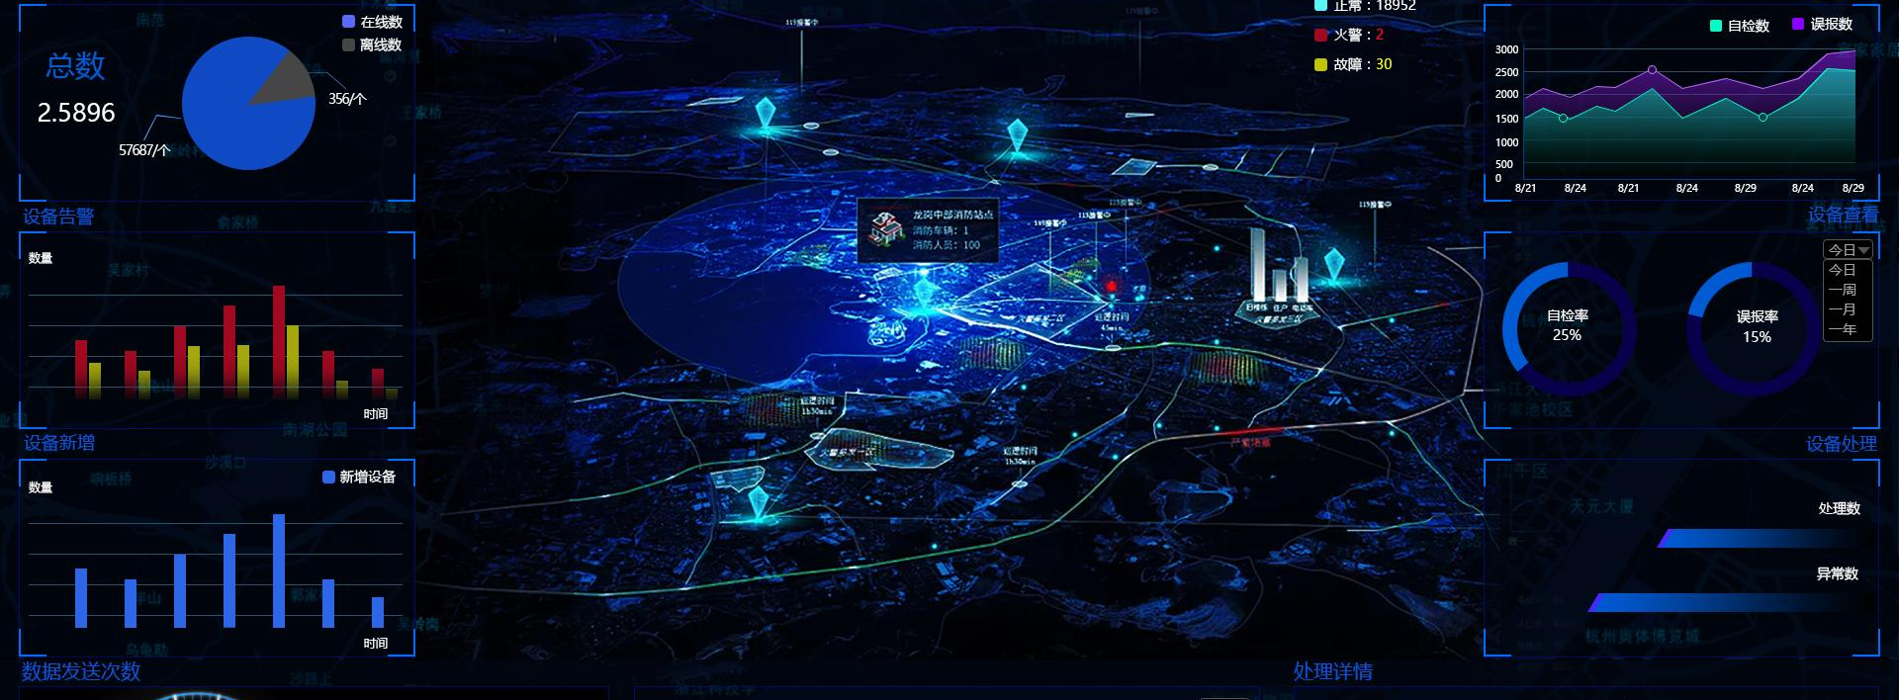
05 未来趋势(一)：人工智能与大数据
人工智能 (AI) 的深度应用
大数据分析的价值挖掘
• 个性化用药方案推荐：结合基因检测（精准医疗）、电子病历及实时体征，为肿瘤、慢病患者定制个体化用药方案。
• 药物研发加速：应用于靶点发现、化合物筛选及临床试验设计，将研发周期缩短数年并降低成本。
• 精准预测与干预：分析区域流感数据预测用药需求，提前储备抗病毒药物，实现公共卫生前瞻性干预。
• 群体用药安全信号监测：从电子病历与医保数据中主动发现不良反应信号，建立药品“哨点监测”体系。
Notes:
最后，我们来展望一下智慧药学的未来。人工智能和大数据将扮演越来越重要的角色。AI将从辅助工具升级为决策伙伴，为患者提供个性化的用药方案。而大数据分析则能帮助我们实现更精准的预测和干预，主动监测用药安全信号。这预示着药学服务将进入一个更加智能、更加精准的新时代。

Slide 18
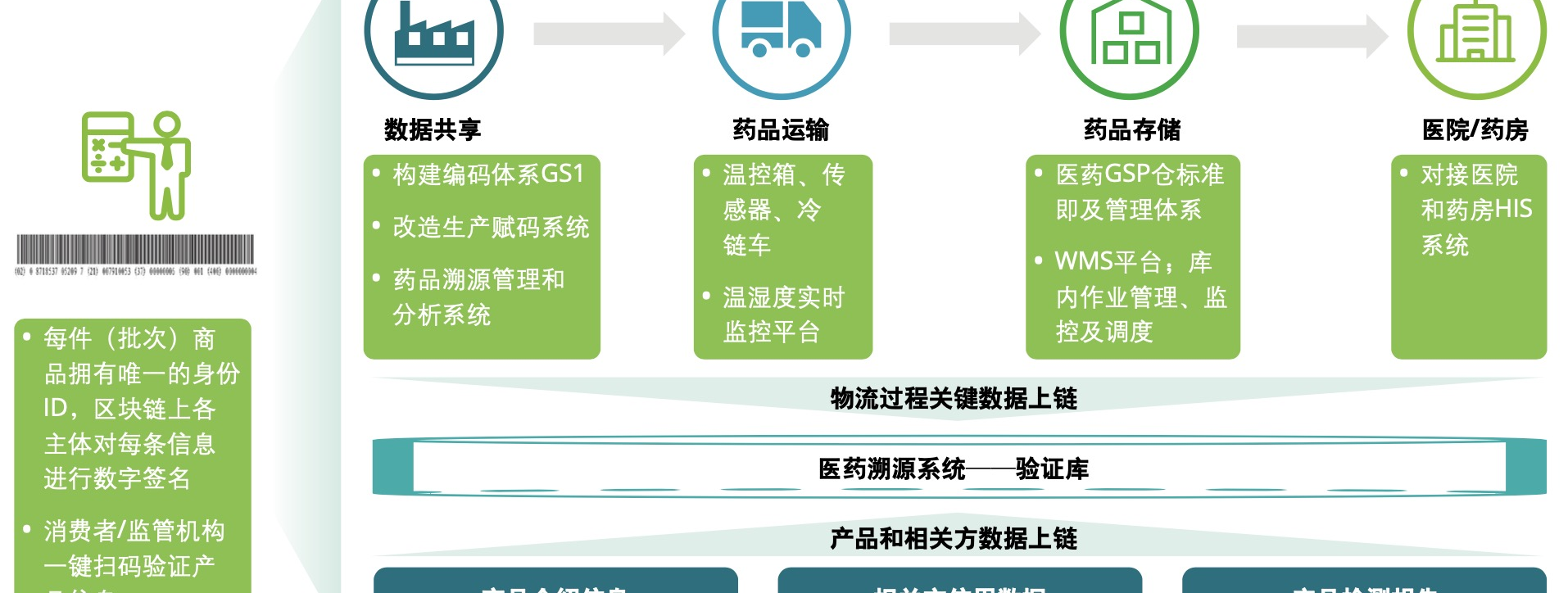

05 未来趋势(二)：区块链与远程服务
区块链技术的应用
远程药学服务的普及
● 不可篡改的药品追溯：利用区块链去中心化、分布式账本特性，确保追溯信息真实不可篡改，从根本上解决假药问题。
● 供应链透明化：实现生产、流通到医院的全流程信息共享，提升供应链的效率和协同能力。
● 线上审方与用药咨询：互联网医院模式下，药师通过视频、图文提供在线审方、用药指导和慢病管理。
● 居家药学服务：为高龄、残疾等特殊患者提供送药上门、用药监测及居家护理指导等服务。
Notes:
此外，区块链技术和远程药学服务也将是未来的重要发展方向。区块链技术以其不可篡改的特性，将为药品追溯提供终极解决方案。而远程药学服务的普及，则将打破时空限制，让优质的药学服务触手可及，特别是对于偏远地区和行动不便的患者来说，意义重大。这些技术的融合，将共同开启智慧药学的新篇章。

Slide 19


总结与展望
总结
展望
药学信息化建设是技术、管理、服务三位一体的深度融合，是实现医院高质量发展的重要引擎。它不仅是工具的升级，更是理念的革新，核心是“以患者为中心”，通过整合管理系统与前沿技术，实现从采购到临床的全流程优化，保障用药安全与服务质量。
未来，智慧药学将深度融入“智慧医院”与“健康中国”战略，构建“线上+线下、院内+院外、制剂+精准用药”的全方位全周期服务模式，以技术革新驱动服务升级。
Notes:
总结一下，药学信息化建设是一项集管理、技术和服务于一体的系统工程。它通过整合各类系统和设备，实现了全流程的优化，最终保障了用药安全、提升了效率、优化了服务。展望未来，随着新技术的不断融入，智慧药学将迈向更智能、更精准的新阶段，为全民健康事业做出更大贡献。

Slide 20

感谢聆听
THANKS FOR LISTENING
期待与您的下次交流
Notes:
再次感谢大家的参与！希望今天的分享能对大家有所启发。谢谢！

